Slide 1

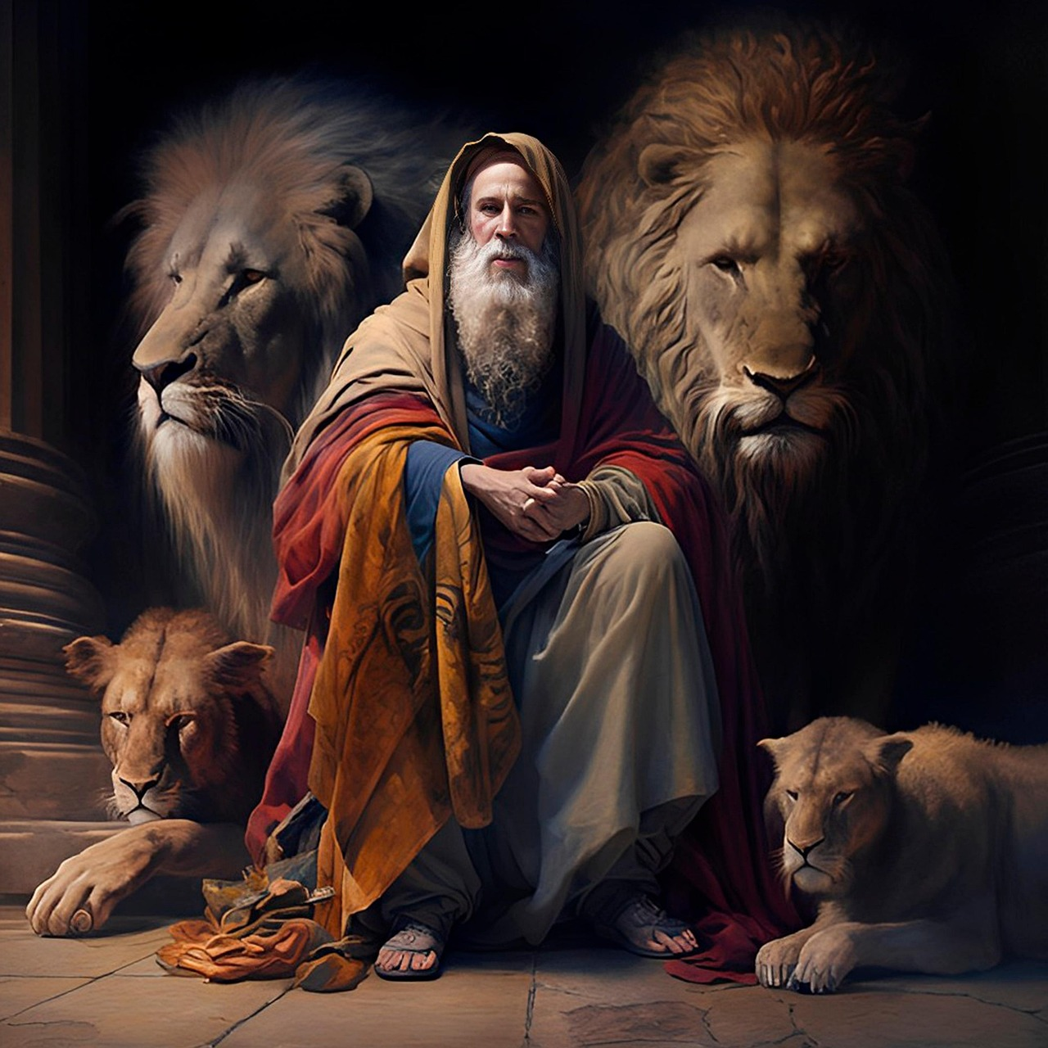


24
VERSÍCULO POR VERSÍCULO
OS QUATRO ANIMAIS SIMBÓLICOS
(Daniel 7.1-8)

Slide 2


Slide 3
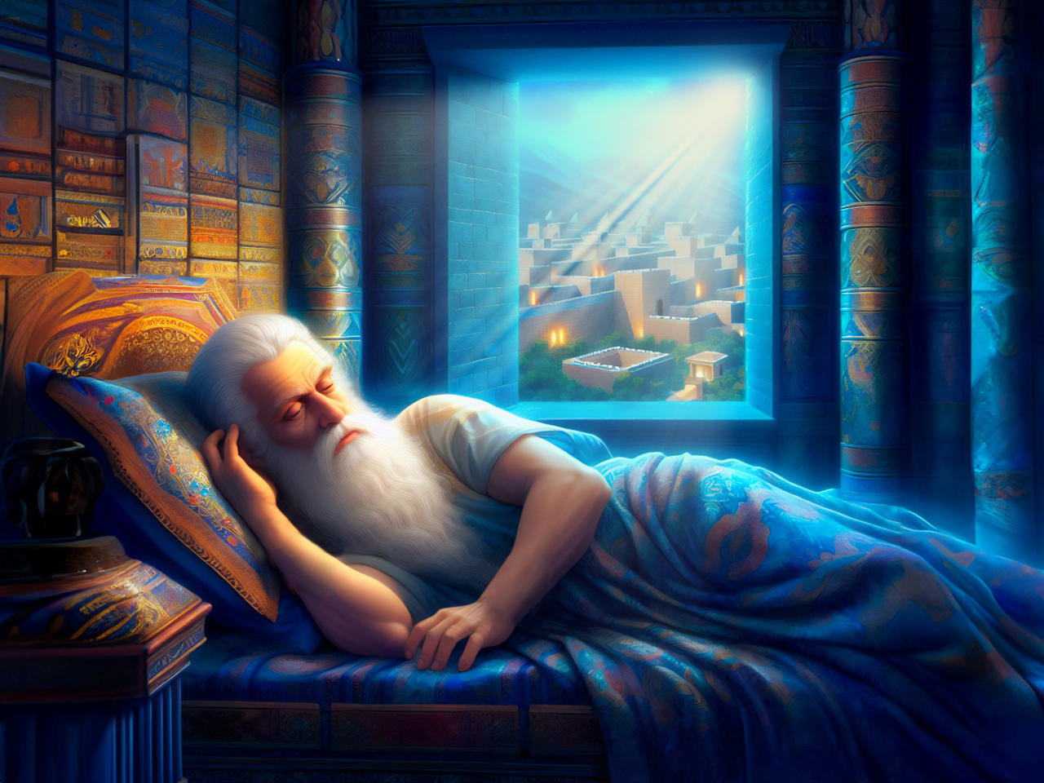
O PROFETA DANIEL TEVE UM SONHO (VS.1-3)
O sonho aconteceu no primeiro ano do reinado de Belsazar (552 aC).
No sonho, quatro animais fantásticos (representando impérios sucessivos) subiam do mar.

Slide 4
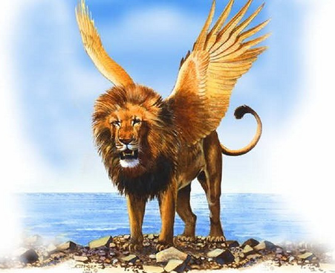
O PRIMEIRO ANIMAL – O LEÃO – BABILÔNIA (V.4)
Leões alados eram esculturas muito comuns na Babilônia.
A Babilônia era o grande império mundial na época em que Daniel teve o sonho.

Slide 5
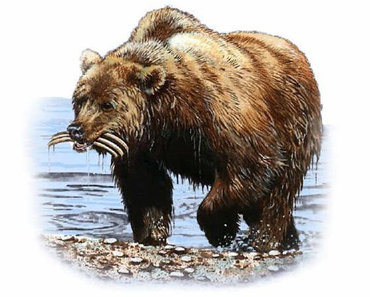
O SEGUNDO ANIMAL – O URSO – MÉDIA/PÉRSIA (V.5)
Na época de Daniel, o urso marrom era o maior predador da região.
O império medo/persa sucedeu o império babilônico.

Slide 6
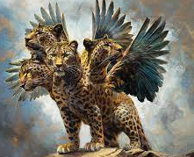
O TERCEIRO ANIMAL – O LEOPARDO – GRÉCIA (V.6)
O leopardo não era tão grande quanto o urso, mas era mais veloz e feroz.
O império grego sucedeu o império medo/persa. As quatro cabeças parecem simbolizar os quatro generais de Alexandre, o Grande.

Slide 7
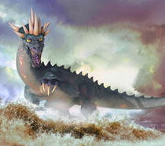
O QUARTO ANIMAL – O ANIMAL TERRÍVEL – ROMA (V.6)
O último animal não se parecia com nenhum que Daniel conhecia, indicando um império diferente de todos os que o antecederam.
O império romano sucedeu o império grego.

Slide 9
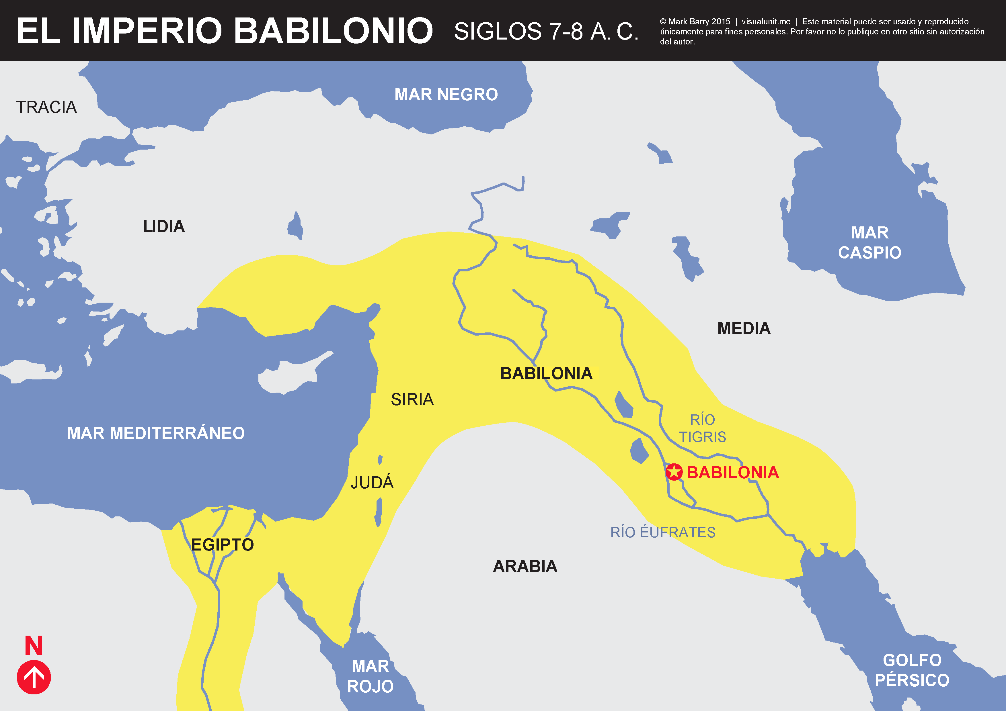
IMPÉRIO BABILÔNICO

Slide 10
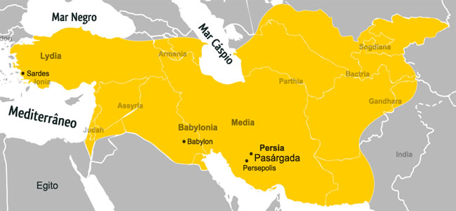
IMPÉRIO BABILÔNICO
IMPÉRIO MEDO/PERSA

Slide 11
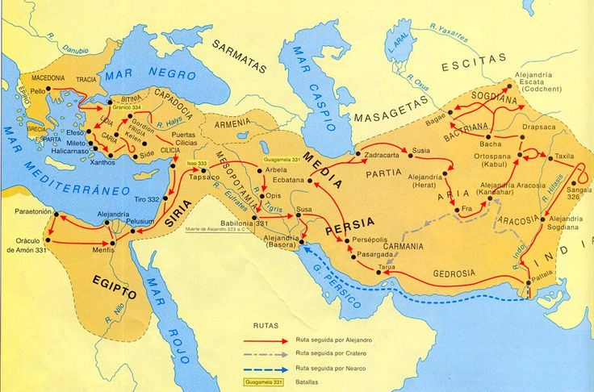
IMPÉRIO BABILÔNICO
IMPÉRIO MEDO/PERSA
IMPÉRIO GREGO

Slide 12
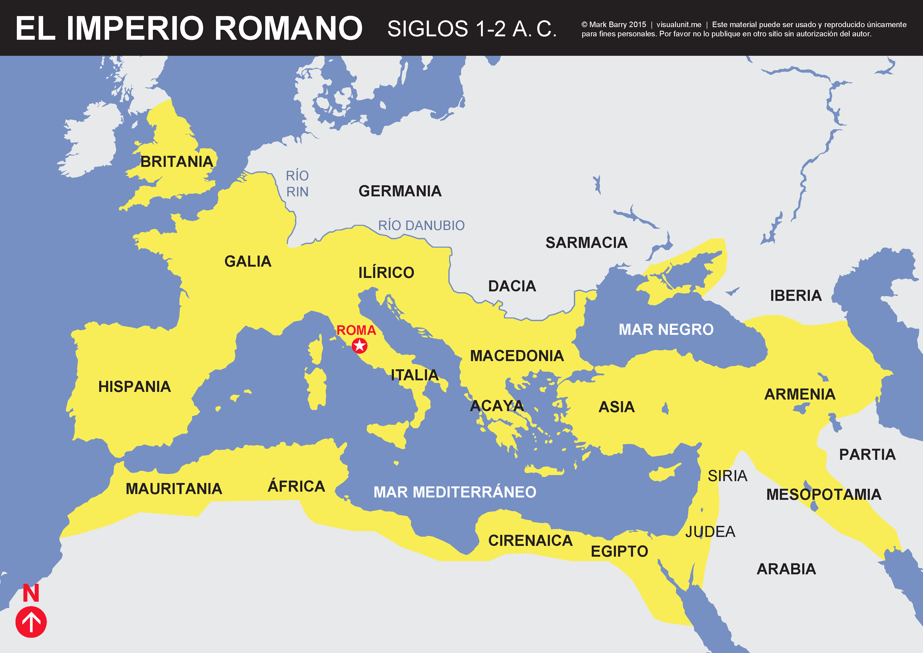
IMPÉRIO BABILÔNICO
IMPÉRIO MEDO/PERSA
IMPÉRIO GREGO
IMPÉRIO ROMANO

Slide 13


O QUE TUDO ISSO SIGNIFICA?
Deus, "que sabe o fim desde o começo", estava mostrando a Daniel (e a nós) os eventos que culminariam com a vinda de Cristo e do seu Reino.
"Eu anuncio o fim desde o princípio, e desde a antiguidade as coisas que ainda não sucederam, e digo: O meu conselho subsistirá, e farei toda a minha vontade”(Is 46.10).

Slide 14
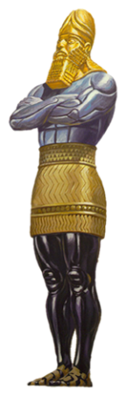
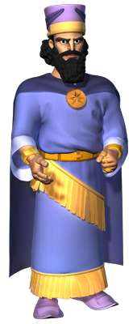
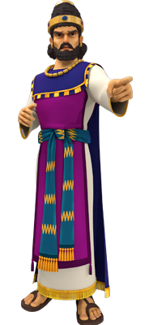
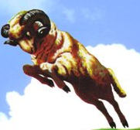
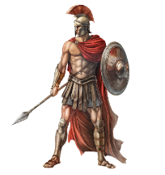
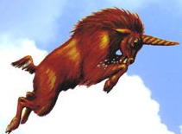
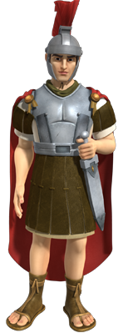
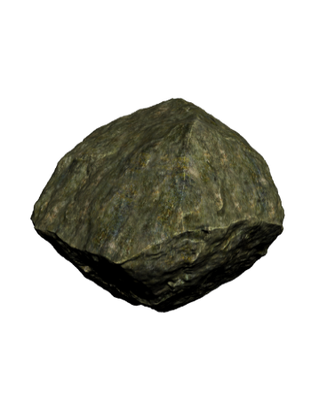
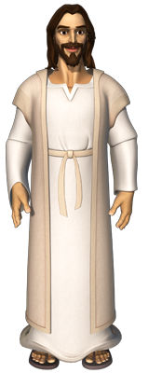
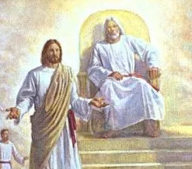
DANIEL 2
OS REINOS NO LIVRO DE DANIEL
DANIEL 7
DANIEL 8
IDENTIFICAÇÃO
OURO = BABILÔNIA
LEÃO
2: 37,38
PRATA = MÉDIA / PÉRSIA
URSO
CARNEIRO
8:20
BRONZE = GRÉCIA
LEOPARDO
BODE
8:21
FERRO / BARRO = ROMA
ANIMAL TERRÍVEL
PEDRA = REINO DE DEUS
TRIBUNAL CELESTE

Slide 15

O QUE TEMOS QUE APRENDER?
O Livro de Daniel nos ensina que:
1) Deus sabe de tudo o que vai acontecer. Deus escreve a História, mas (diferentemente do que encontramos nos livros humanos), ele a escreve antes que tenha acontecido. Deus sabe o que vai acontecer conosco antes que aconteça e toma as providências necessárias. Ele é o DEUS ONISCIENTE.

Slide 16
O QUE TEMOS QUE APRENDER?
O Livro de Daniel nos ensina que:
2) Deus tem o controle de todas as coisas em suas mãos. Os impérios se levantam em caem, mas o Reino de Deus permanece. A sua vontade, as suas promessas e as suas profecias se cumprem. Nenhuma força humana é capaz de impedir isso. É por essa razão que estamos seguros nas mãos de Deus. Ele é o DEUS ONIPOTENTE.

Slide 17
O QUE TEMOS QUE APRENDER?
O Livro de Daniel nos ensina que:
3) Deus está sempre ao lado dos seus servos. Ele esteve com Daniel e seus amigos nos dias do Império Babilônico e do Império Medo/Persa. Ele não nos abandona na hora do perigo. Ele está conosco todos os dias, até a consumação dos séculos. Deus está ao nosso lado na hora da prova e no momento da vitória. Ele é o DEUS ONIPRESENTE.

Slide 18

25
PRÓXIMA QUARTA!
VERSÍCULO POR VERSÍCULO
O ANCIÃO DE DIAS E O FILHO DO HOMEM
(Daniel 7.9-14

